Slide 1
【中职专用】统编版·基础模块（上册）
我愿意是急流
裴多菲

Slide 2
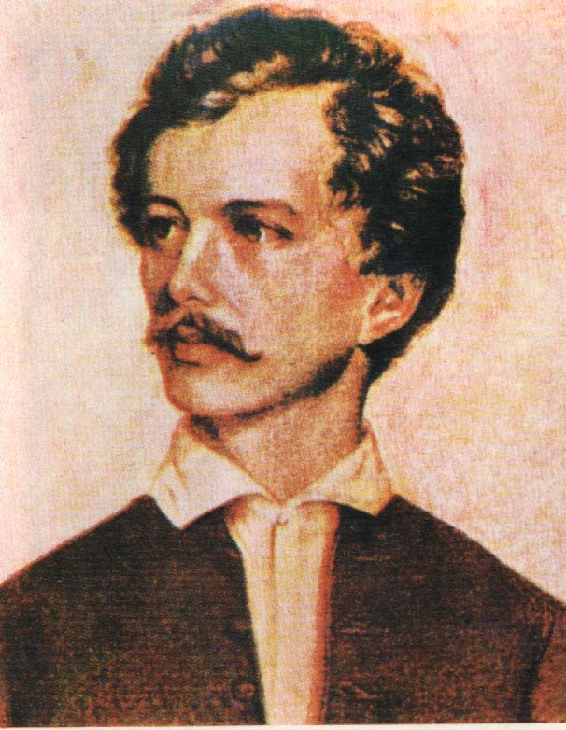
知人论世
裴多菲是匈牙利19世纪最伟大的诗人，资产阶级民主主义革命家。他出生于贫困的屠户家庭。15岁开始写诗，共写了八百多首诗和八篇长篇叙事诗。著名的抒情诗有《民族之歌》《自由与爱情》《我愿意是急流》等；叙事诗《勇敢的约翰》。他的诗歌充满革命激情，风格清新，语言通俗，富有民歌味。其作品不仅对匈牙利民族文学发展影响很大，而且在世界文学史上都留下光辉的一页。被喻为匈牙利的“抒情之王”。
裴多菲
（1823-1849）

Slide 3
知人论世
他的一生与匈牙利人民反抗外国侵略争取民族解放的斗争联系在一起。1849年7月31日，在瑟克什堡大血战中同沙俄军队作战时牺牲，年仅26岁。
他写了许多优美的爱情诗，这首诗是裴多菲献给未婚妻尤丽娅的一首情诗。
《自由与爱情》
裴多菲
生命诚可贵
爱情价更高
若为自由故
二者皆可抛
裴多菲
（1823-1849）

Slide 4
识记字音
崎岖（qí qū） 稠（chóu）密 做窠（kē）
废墟（fèi xū） 峻峭（jùn qiào） 懊丧（ào sàng）
常春藤（ téng） 攀缘（pān yuán） 珊瑚（shān hú）
辉煌（huī huáng）

Slide 5
品读诗、感知美
请仿照下面两节诗的节奏，有感情朗读全诗。
我/愿意/是/急流，山里的/小河，
在/崎岖的/路上，岩石上/经过 ……
只要/我的爱人（深情舒缓地）/是/一条/小鱼，
在/我的/浪花中，快乐地/游来游去。 （放慢、降调）
我/愿意/是/荒林，
在/河流的/两岸，
对/一阵阵的/狂风，（升调、加速）
勇敢地/作战 ……（语气加强，坚定有力）
只要/我的爱人（深情舒缓地）/是/一只/小鸟，
在/我的/稠密的/树枝间/做窠、鸣叫。 （舒缓、轻快）

Slide 6
品读诗、感知美
提示：品读节奏美：
（1）诗歌的结构——重章复沓
（2）强调式读法——情感：
重读——厚重而饱满
舒缓——平和而安详
加速——激越而奔放
轻柔——甜美而舒畅

Slide 7
听朗诵、入诗境
请听课文的配乐朗诵，注意其情感处理。
【参考】
强烈情感、缠绵的倾诉、深情恋情、浓烈情感、由衷、一往情深、幸福无比、温情和热爱等等。
英雄的爱情诗也是满怀温柔的，但我们在他的款款深情中也捕捉到了战士的舍己为人的豪情。

Slide 8
析意象 悟诗情
诗中有哪些意象？这些意象有何特点？
急流、小河、荒林、废墟、草屋、云朵、破旗
——自喻
小鱼、小鸟、常青藤、火焰、夕阳
——“爱人”

Slide 9
析意象 悟诗情
意象对比
我愿意是……
反差鲜明
要我的爱人……
急流、小河
荒林
废墟
草屋
云朵、破旗
小鱼
小鸟
常春藤
火焰
夕阳
（刚劲、苍凉）
（娇媚、温馨）
(壮美)
(秀美)

Slide 10
析意象 悟诗情
五处对照使诗人对爱情的真诚无私的奉献精神得到了形象而深刻的体现，具有强烈的感人力量。
这样写表现诗人什么样的爱情观？
奉 献

Slide 11
析意象 悟诗情
一组意象已能表达诗人对爱情的态度，诗人为什么还要选择这么多意象？
这不仅展现出诗人自由、开朗、奔放的襟怀，也将爱情表白推向更高境界。

Slide 12
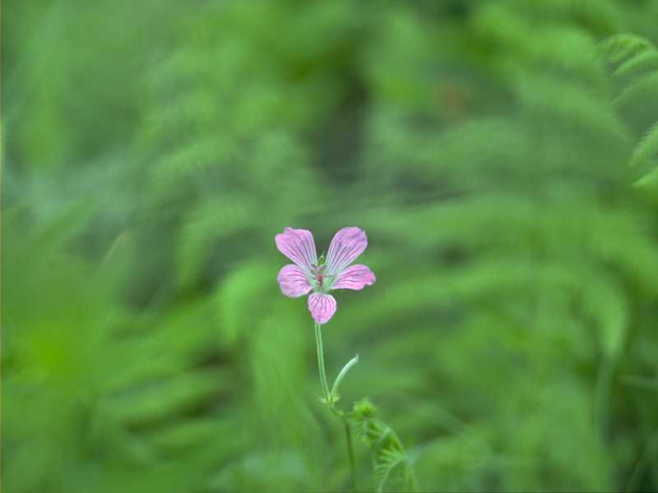
析写法 探主旨
1.本诗主旨是？
2.“我”指什么人？“爱人”指什么人？

Slide 13
析写法 探主旨
一、作为爱情诗。
抒发对爱人的深挚感情，歌颂纯洁而高尚的爱情。
我：诗人
爱人：诗人的爱侣

Slide 14
析写法 探主旨
二、作为政治抒情诗。
表达匈牙利人民的解放斗争事业，歌颂为民族解放事业献身的精神和执著追求理想的革命精神。
我：革命战士。
爱人：诗人追求的革命理想。

Slide 15
析写法 探主旨
语言和结构上的特点
这首诗，共五节，结构匀称，节奏明快。每节采用的都是“我愿是……只要我的爱人是……”这种格式，每节都有一组比喻，表示自己和爱人的密切关系，形成回环反复（复沓）结构特点。这种“发愿体”格式源自于民歌，优点是直抒胸臆，简便易行。
本诗的语言朴实明快，不加雕琢，表现了爱情的纯真、虔诚、深挚。

